Slide 1
Whatsapp chatbox in python

Slide 2
Our Target
Our target is to create a python program that is similar to a version of WhatsApp web the work was very complicated, especially for hyperthreading and the graphical interface
to be able to reproduce it we encountered many difficulties but fortunately we managed to overcome them all obviously this program still needs to be perfected but with time we will be able to complete it

Slide 3
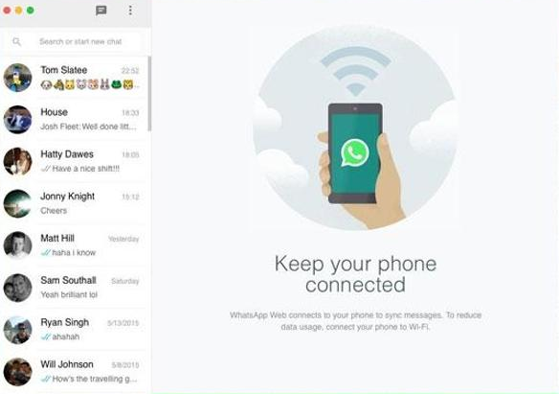
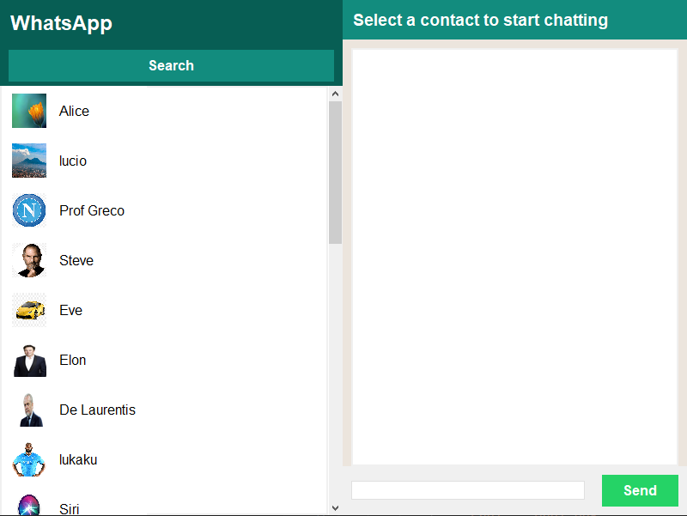
Differenze visive
ad una prima occhiata
Questa è la nostra versione molto più basilare ma comunque funzionale per le nostre nozioni attuali
Questa invece e la versione originale con una grafica più sviluppata

Slide 4
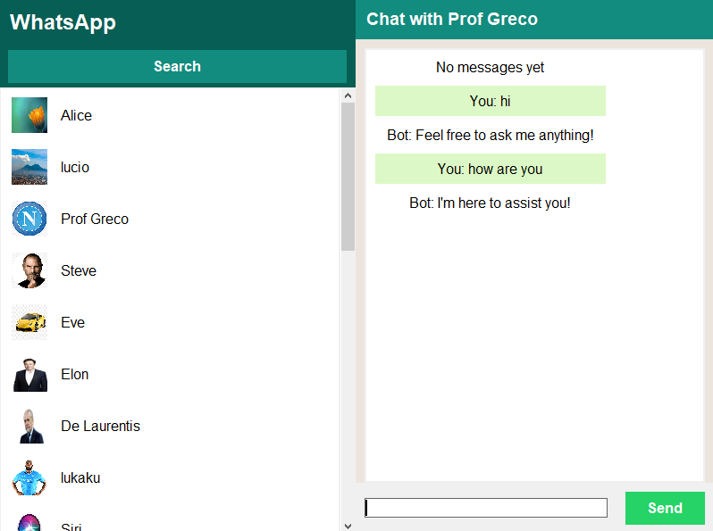
What our program does
the program imitates a chat with people through a bot that gives you an answer obviously you can chat with different people with a variety of different answers
we have added a variant of invented characters with their profile photo, obviously they can be expanded and added even more

Slide 5
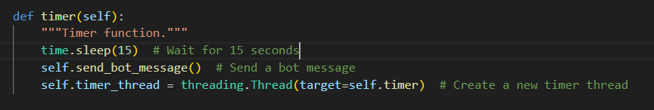
Il’ multithreading
ll multithreading in Python è una tecnica di programmazione che consente di eseguire più thread in parallelo all'interno di un singolo processo. Ogni thread è un'unità di esecuzione che può gestire un compito specifico, e il multithreading può essere utile per migliorare le prestazioni dell'applicazione. In sintesi, il multithreading permette di gestire più compiti contemporaneamente, migliorando l'efficienza nelle operazioni di I/O, anche se potrebbe non portare a un reale miglioramento delle performance per i calcoli intensivi a causa del GIL.
Nel nostro caso il multithreading è servito per fare un operazione in parallelo che non disturbasse il resto del programma già impegnato nella gestione della GUI e dell’I/O

Slide 6
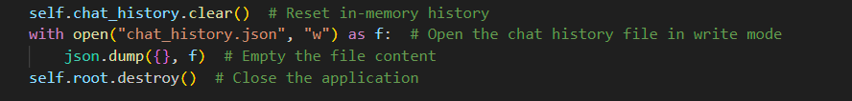
La gestione tramite i .json file
In questo caso abbiamo usato un file .json per lo storage momentaneo delle chat, in questo modo oltre a poter gestire più chat non abbiamo avuto il problema di incorporare chat semi-statiche al nostro programma

Slide 7
Conclusioni
In conclusione la realizzazione di questo progetto ci ha aiutato ad entrare nel mondo del multithreading e della programmazione parallela oltre che a farci capire meglio come gestire le interfacce grafiche usando un linguaggio super duttile come il python

Slide 8
Fatto da:
Matrone Pasquale
Marcarini Roberto
Giuseppe Casabona
Giuseppe Longobardi

